Slide 1
Astrofyzika
Slunce a hvězdy Galaxie a vývoj vesmíru Výzkum vesmíru
Centrum pro virtuální a moderní metody a formy vzdělávání na Obchodní akademii T.G. Masaryka, Kostelec nad Orlicí

Slide 2
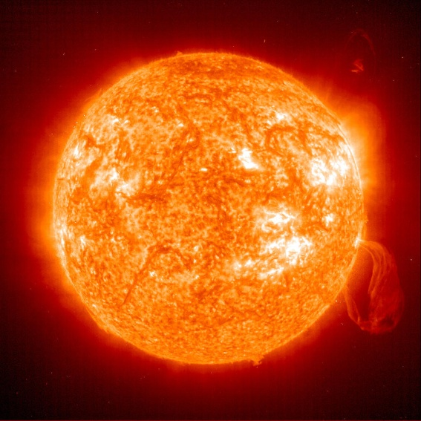
Slunce
Slunce = hvězda průměrné velikosti
- poloha v naší Galaxii není nijak výjimečná
- nejbližší hvězdou
- od Země vzdálena asi 150 milionů km = 1AU (astronomická jednotka)
teplota na povrchu 5 700 K
teplota jádra je asi 15 000 000 K

Slide 3
Slunce
hmotnost 1,989 × 10³⁰ kg
průměr 1 400 000 km (průměr Země je 12 756 km)
je přibližně 1,3 milionkrát větší než Země
- doba otočení kolem osy 25 dní rovník 36 dní póly
- chemické složení H 92,1 %, He 7,8 %, O 0,061 %, C 0,03 %

Slide 4
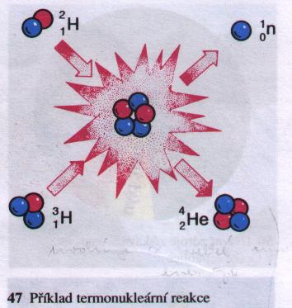
Slunce
- každou sekundu se přibližně 700 mil. tun H přemění na 695 mil. tun He a zbylých 5 mil. tun hmotnosti se přemění na energii (96 % elektromagnetické záření, 4 % odnášejí elektronová neutrina)

Slide 5
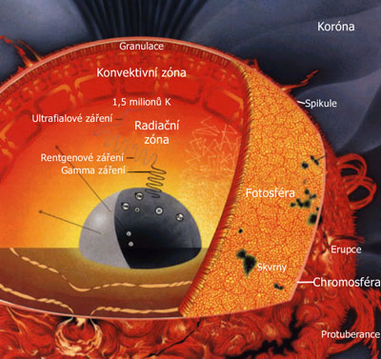
Atmosféra Slunce
Sluneční atmosféru můžeme podle fyzikálních vlastností rozdělit na tři vrstvy:
fotosféra
chromosféra
koróna

Slide 6
Atmosféra Slunce
Fotosféra
vnější vrstva, ze které přichází viditelné záření,
její tloušťka je asi 300 km
tato vrstva má na své spodní hranici teplotu přibližně 5 700 K
typickými útvary ve fotosféře jsou sluneční skvrny
z fotosféry jsou vyvrhovány protuberance = výtrysk plazmatu desítky tisíc km nad povrch

Slide 7
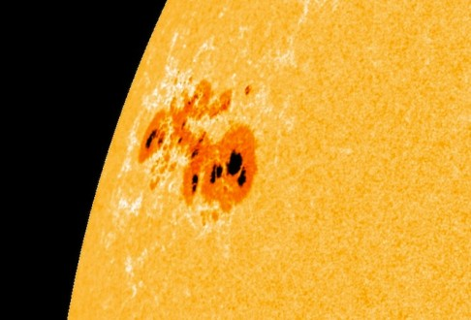
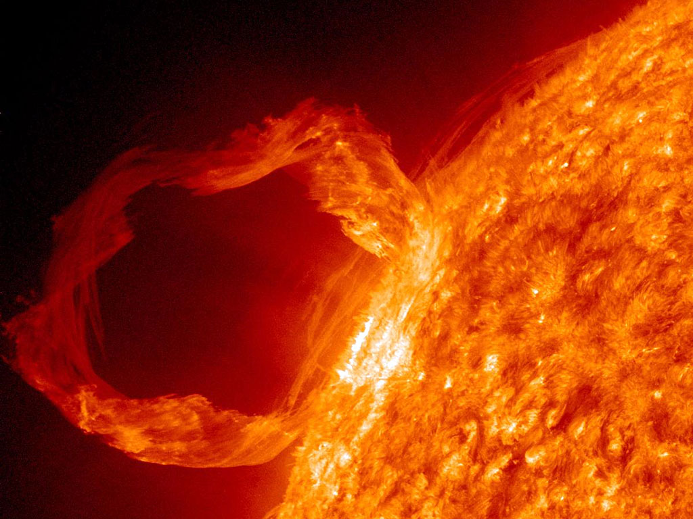
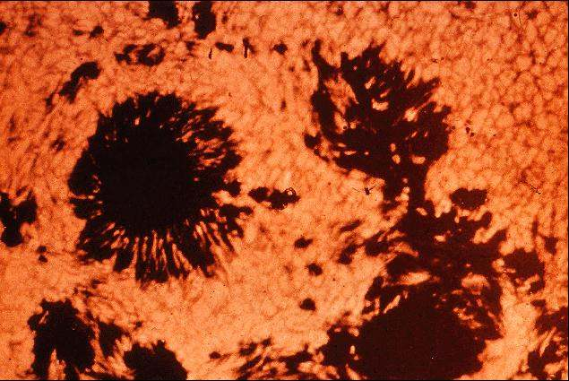
Atmosféra Slunce
Sluneční skvrna
Protuberance

Slide 8
Atmosféra Slunce
Chromosféra
střední oblast sluneční atmosféry, relativně tenká a řídká, její tloušťka je přibližně
10 000 – 16 000 km
v ní se teplota zvyšuje na 1 mil. K
typickými útvary jsou například chromosférické erupce = náhlá zjasnění ve fotosféře a chromosféře doprovázená výrazným uvolněním hmoty a energie

Slide 9
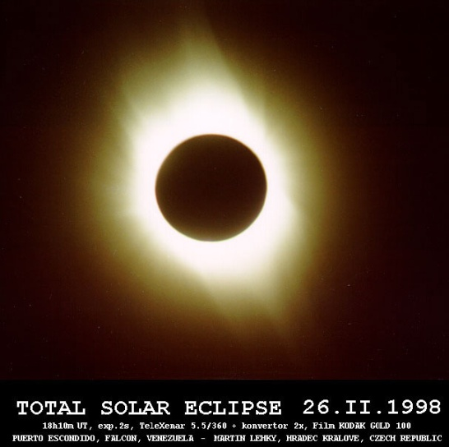
Atmosféra Slunce
Koróna
oblast nad chromosférou
je nestabilní, rozpíná se a v oblasti Země přechází v tzv. sluneční vítr = proud ionizovaných částic vanoucí od Slunce rychlostí 500 km/s

Slide 10
Charakteristiky hvězd
Charakteristiky hvězd
vzdálenost
magnituda
spektrální třída
hmotnost
rozměr
hustota
vlastní pohyb

Slide 11
Charakteristiky hvězd
Jednotky vzdálenosti:
světelný rok (ly = light year)
vzdálenost jakou urazí světlo za jeden rok
1 ly = 9,460 5284 × 10¹⁵ m
astronomická jednotka (AU)
– vzdálenost Země od Slunce
– 1 AU = 150 000 000 km

Slide 12
Charakteristiky hvězd
parsec (pc)
– vzdálenost, ze které by poloměr oběžné dráhy Země byl kolmo k zornému paprsku vidět pod úhlem 1“
1 pc = 3,26 ly

Slide 13
Charakteristiky hvězd
Hvězda | Vzdálenost
Slunce | 8 minut 32 sekund
Proxima Centauri | 4,27 l.y.
Alfa Cent A | 4,31 l.y.
Alfa Cent B | 4,31 l.y.
Barnardova šipka | 6,0 l.y.
Wolf 359 | 8,1 l.y.
Lalande 21185 | 8,2 l.y.
Sírius | 8,6 l.y.
Luyten 726-8 | 8,6 l.y.
Ross 154 | 9,6 l.y.
Ross 248 | 10,3 l.y.
eps Eridani | 10,7 l.y.
Ross 128 | 10,8 l.y.
Luyten 789-6 | 11,1 l.y.
Groomgridge 34 | 11,3 l.y.
eps Indi | 11,3 l.y.

Slide 14
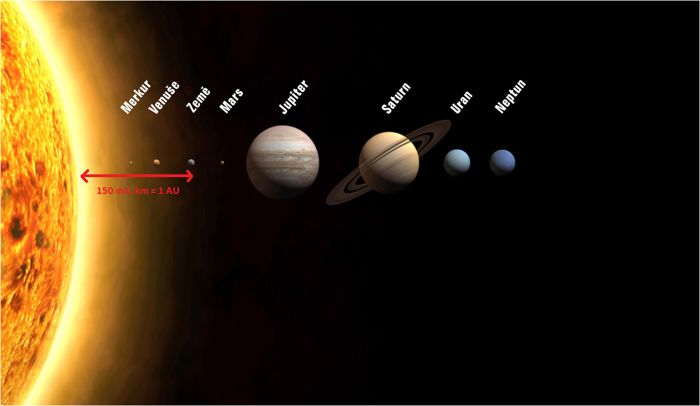
Charakteristiky hvězd
Astronomická délka

Slide 15
Charakteristiky hvězd
Parsec

Slide 16
Charakteristiky hvězd
Magnituda
logaritmická míra jasnosti objektu
Spektrální třída
dělení hvězd podle teploty povrchu
Hmotnost
hmotnosti ostatních hvězd se porovnávají s hmotností Slunce (0,1 až 80 M_{S}), M_{S} = hmotnost Slunce
W | O | B | A | F | G | K | M | L | T
80 000 K | 60 000 K | 38 000 K | 15 400 K | 9 000 K | 6 700 K | 5 400 K | 3 800 K | 2 200 K | 1 499 K

Slide 17
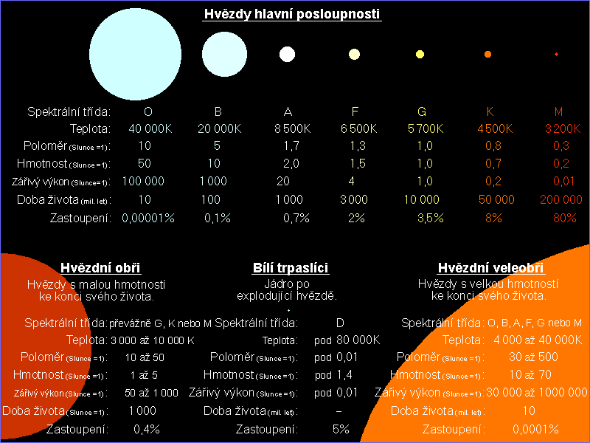
Charakteristiky hvězd

Slide 18
Charakteristiky hvězd
Rozměr
rozměry hvězd se porovnávají s rozměrem Slunce (10 km až 1000 R_{S}), R_{S} = poloměr Slunce
Typ hvězdy | Rozměr
veleobři | až 500 R_{S}
obři | až 80 R_{S}
hlavní posloupnost | 0,5 až 20 R_{S}
bílí trpaslíci | 1000 až 10 000 km
neutronové hvězdy | 10 až 100 km

Slide 19
Charakteristiky hvězd
Hustota
hustota hvězd se porovnává s hustotou Slunce
hustotou se hvězdy liší nejvíce
veleobr | Slunce | bílý trpaslík | neutronová hvězda
10⁻⁶ g/cm³ | 1,4 g/cm³ | 10⁶ g/cm³ | 10¹⁴ g/cm³

Slide 20
Zrození hvězdy
vývoj hvězdy začíná gravitačním kolapsem obřího molekulárního mraku (GMC) tvořeného převážně H
při kolapsu se GMC rozdělí na menší a menší kousky, v každém z těchto fragmentů hroutícího se plynu se uvolňuje gravitační potenciální energii ve formě tepla
jakmile se zvyšuje teplota a tlak fragmentu, tak se fragment kondenzuje do super horké rotující sféry plynu, známé jako protohvězda

Slide 21
Zrození hvězdy
protohvězdy, které mají menší hmotnost než asi 1,6×10²⁹ kg, nikdy nedosáhnou teploty potřebné k rozběhnutí jaderné fúze vodíku, tyto protohvězdy jsou známé jako hnědí trpaslíci
pro masivnější protohvězdy není problém dosáhnout teploty jádra okolo 10 miliónů Kelvinů, což umožňuje zahájení protonové řetězové reakce, která vede k vodíkové fúzi, nejprve na deuterium (²H) a pak na helium

Slide 22
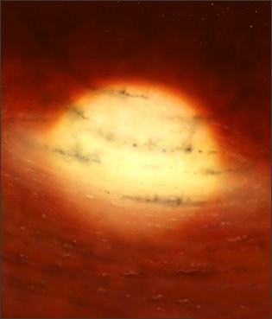
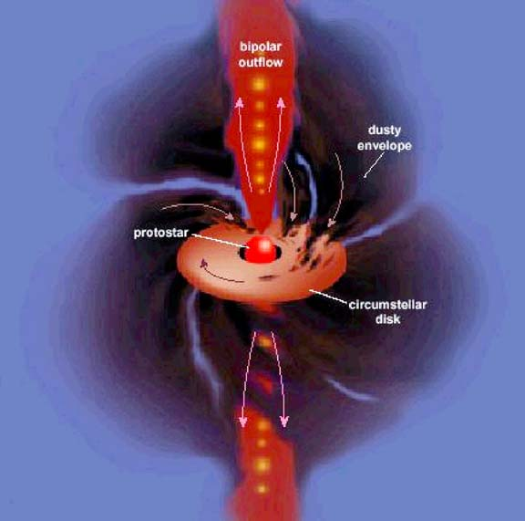
Zrození hvězdy
Protohvězda

Slide 23
Zánik hvězdy
když hvězdě začne docházet H, začne klesat tlak v jádře
H v jádře postupně vyhořívá a vnější vrstvy stlačují jádro hvězdy
když teplota v jádře hvězdy dosáhne 100 milionů K začíná samotné helium, tedy odpad termonukleární reakce, hořet na uhlík

Slide 24
Zánik hvězdy
vnější slupky se rozepínají a hvězda nyní zabírá několika násobný objem
hvězda opouští hlavní posloupnost a stává se červeným obrem

Slide 25
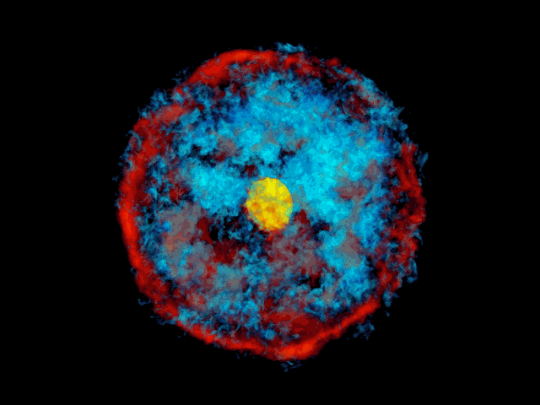
Zánik hvězdy
Červený obr

Slide 26
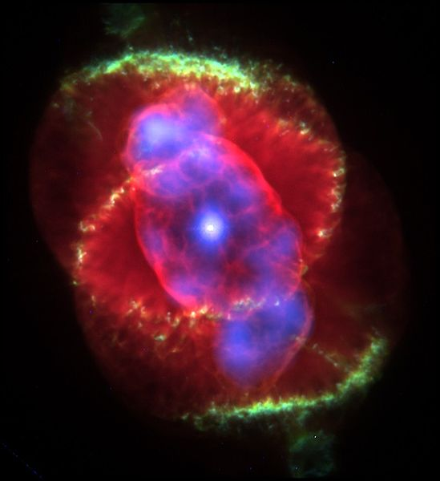
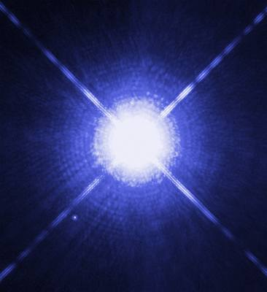
Zánik hvězdy
u hvězd střední hmotnosti, které nedosáhly termonukleární reakce H se obálka rozepne do okolí a vytvoří planetární mlhovinu
z jádra zbyde tzv. bílý trpaslík

Slide 27
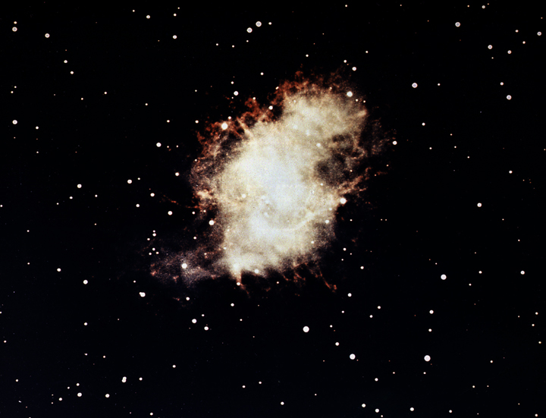
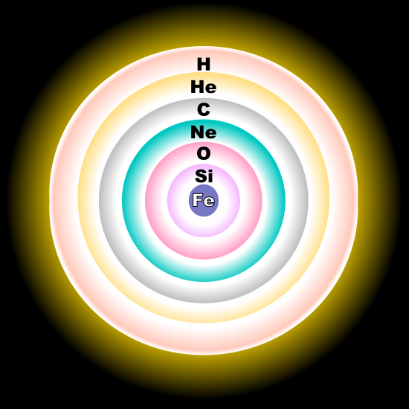
Zánik hvězdy
Supernova
u velkých hvězd s železným jádrem, nemůže dojít k přeměně He na C
dojde k zhroucení jádra a hvězda vybuchne

Slide 28
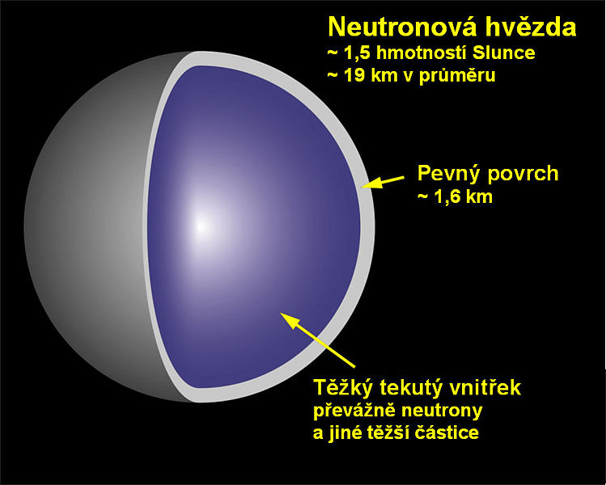
Zánik hvězdy
Neutronová hvězda
je pozůstatkem po výbuchu supernovy typu II.
jedna špendlíková hlavička neutronové hvězdy by vážila několik milionů tun

Slide 29
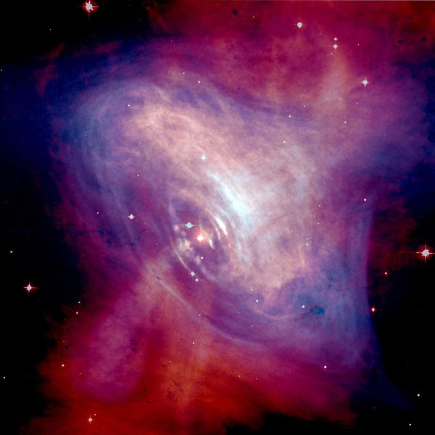
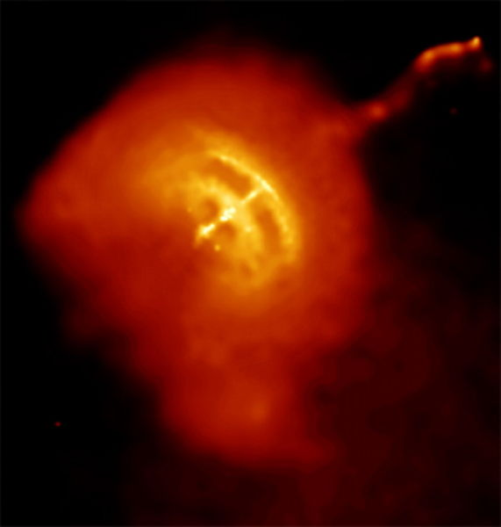
Zánik hvězdy
Pulsar
rotující neutronové hvězdy, které vyzařují elektromagnetické záření
pulsary mají svůj název odvozený z toho, že vysílají periodické pulsy

Slide 30
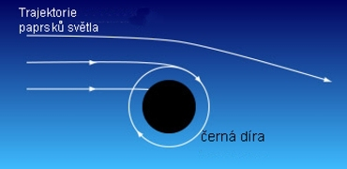
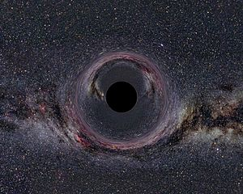
Zánik hvězdy
Černá díra
tlak degenerovaných neutronů je příliš slabý
tuto kontrakci pak můžeme pozorovat až do doby, kdy se hvězda uzavře před okolním vesmírem vytvořením tzv. Schwarzschildova poloměru, neboli horizontu událostí

Slide 31
Galaxie
Galaxie
galaxie je tvořena miliardami planet, hvězd, měsíců, planetek, vesmírným prachem, kometami, meteory, ...
tvary: eliptické - E
spirální - S
spirální s příčkou - SB
nepravidelné - Ir

Slide 32
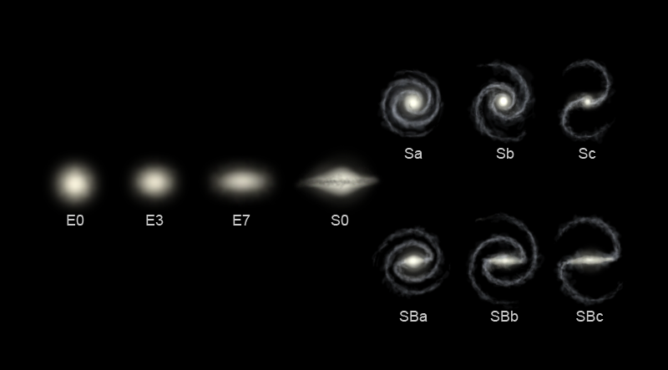
Galaxie
Tvary

Slide 33
Galaxie - Mléčná dráha
naše galaxie se nazývá Mléčná dráha
v porovnání s okolními galaxiemi patří Mléčná dráha mezi největší
obsahuje přibližně 300 miliard hvězd
má spirální tvar
v jejím středu je pravděpodobně supermasivní černá díra, která vyzařuje energii jako 100 mil. Sluncí a svou gravitační silou drží pohromadě celou galaxii (jako Slunce drží sluneční soustavu)

Slide 34
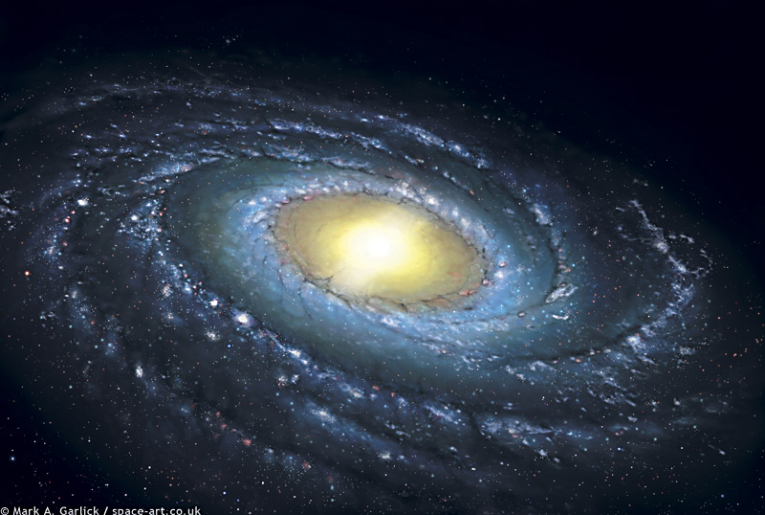
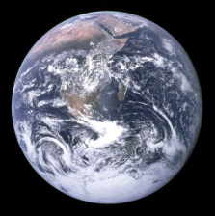
Galaxie - Mléčná dráha
25 000 LY
100 000 LY

Slide 35
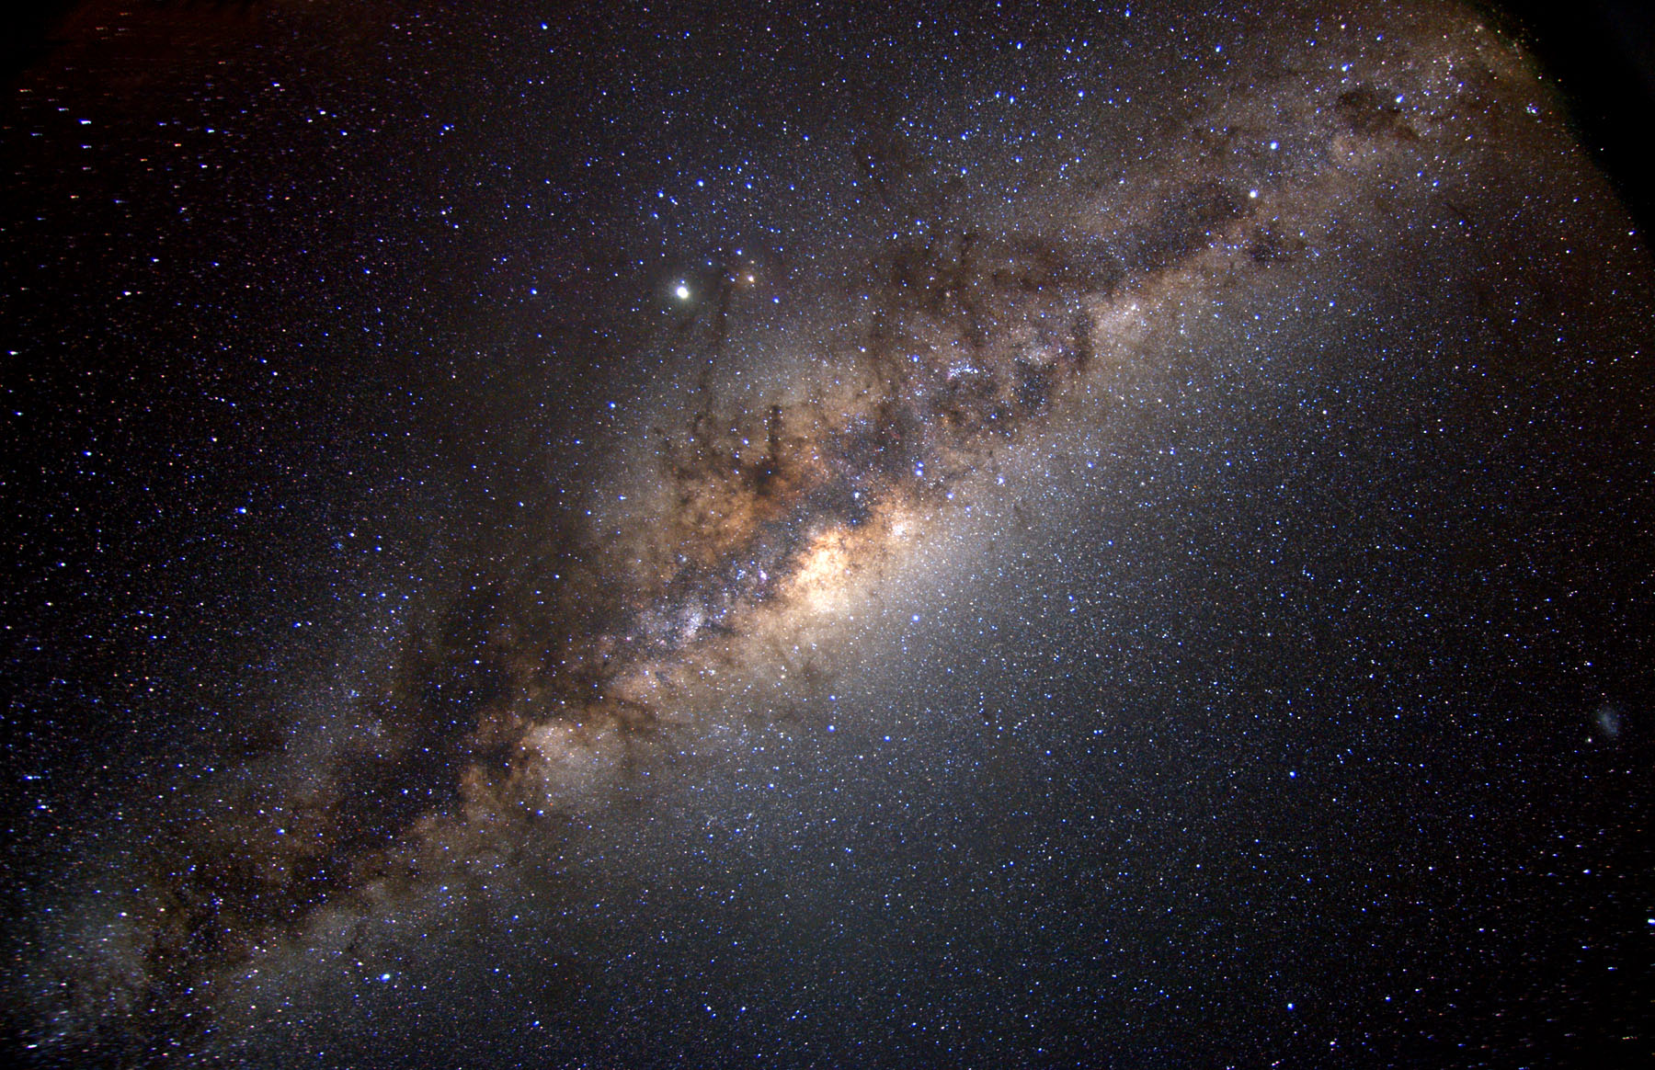
Galaxie - Mléčná dráha
15 000 LY

Slide 36
Vesmír
před 13,7 miliardami let vznikl náš vesmír jako výsledek obřího výbuchu známého pod pojmem Velký třesk
tato exploze vytvořila veškerou hmotu vesmíru
na začátku byla všechna hmota v bodu o nulovém objemu, zvaném singularita,
a o nekonečné teplotě
po výbuchu vznikl čas a prostor

Slide 37
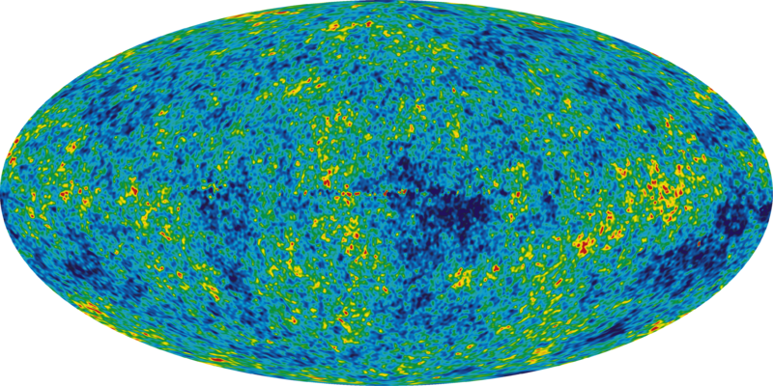
Reliktní záření
= elektromagnetické záření, které přichází z vesmíru ze všech směrů a mohlo by být pozůstatkem z období nedlouho po velkém třesku

Slide 38
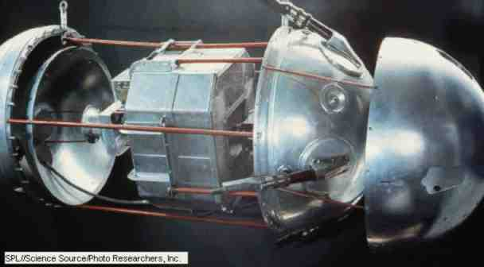
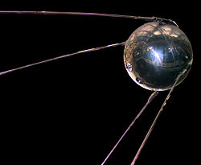
Výzkum vesmíru
éra výzkumu vesmíru začala vypuštěním první umělé družice SPUTNIK 1
prvním živočichem vypuštěným do vesmíru byl pes Lajka vypuštěn ve Sputniku 2
Sputnik 1

Slide 39
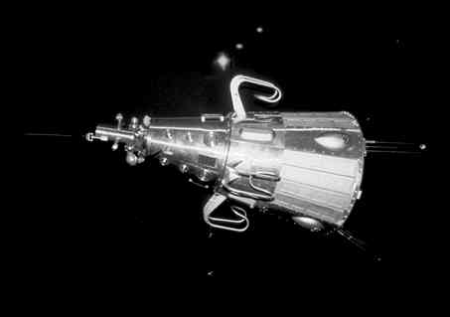
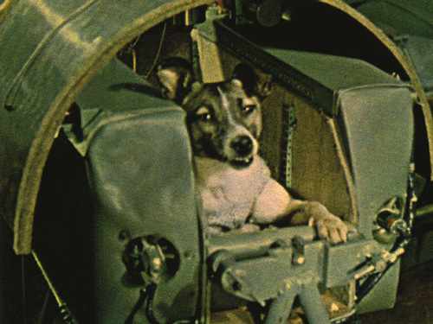
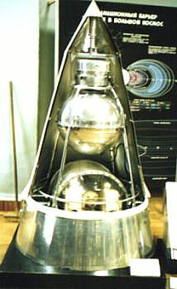
Výzkum vesmíru
Sputnik 2

Slide 40
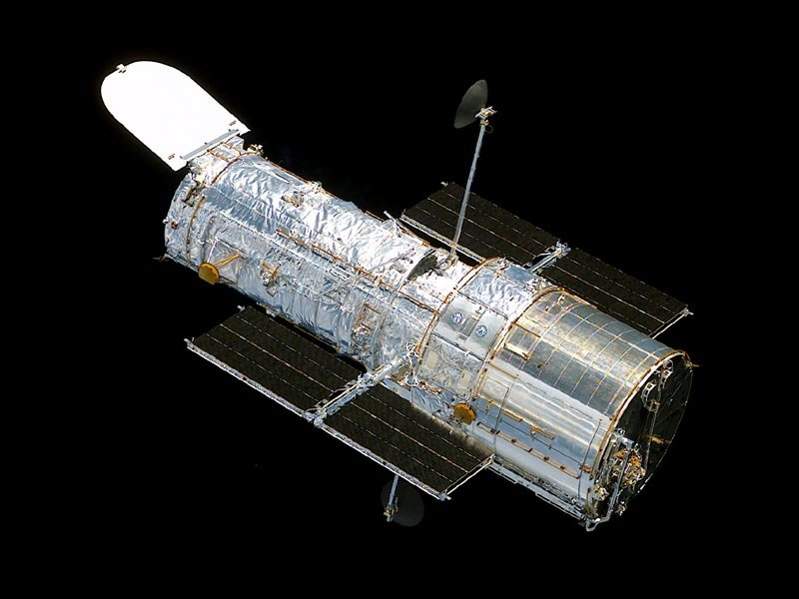
Výzkum vesmíru
Hubblův teleskop
pojmenovaný podle amerického astronoma Edwina Hubbla

Slide 41
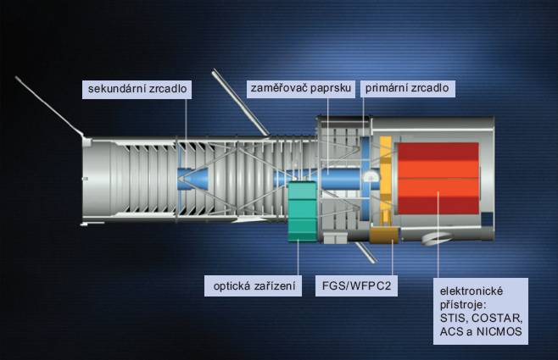
Výzkum vesmíru

Slide 42
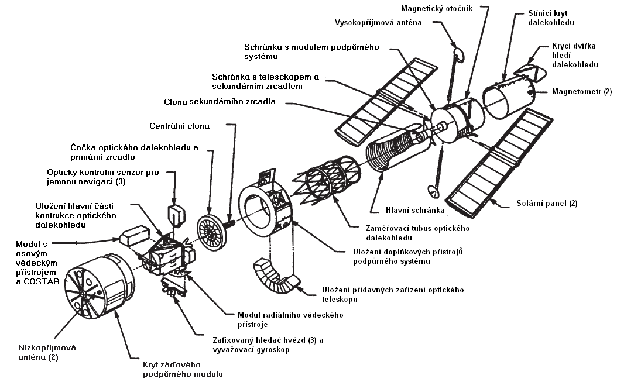
Výzkum vesmíru

Slide 43
Výzkum vesmíru
Laboratoře v kosmu
další část kosmického výzkumu probíhá v blízkosti Země
spočívá v umisťování kosmických stanic, na oběžných dráhách kolem Země
tyto kosmické stanice, jakými jsou např.Skylab nebo ruský Mir setrvávají v kosmu a mohou být navštěvovány astronauty

Slide 44
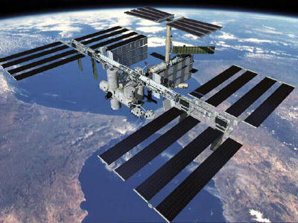
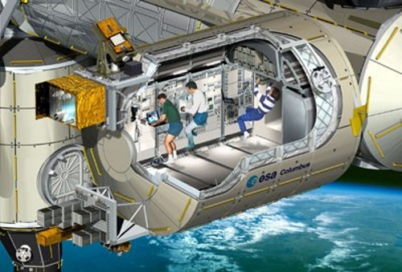
Výzkum vesmíru

Slide 45
Použitá literatura a www stránky
aldebaran.cz
astronomia.zcu.cz
helios.kx.cz
objekty.astro.cz
wikipedia.com

